Slide 1
ရှုပ်ထွေးခြင်းဟုအခေါ်ခံရသောမြို့ကြီး
Lesson 9 for May 27, 2023

Slide 2
‘‘သူတို့သည်သိုးသငယ်ကိုစစ်တိုက်၍သိုးသငယ်သည်နိုင်တော်မူမည်။ အကြောင်းမူကား၊သိုးသငယ်သည်သခင်တို့၏သခင်၊ဘုရင်တို့၏ဘုရင်ဖြစ်တော်မူ၏။ကိုယ်တော်နှင့်အတူရှိသောသူတို့သည်လည်းခေါ်တော်မူသောသူ၊ရွေးချယ်တော်မူသောသူ၊သစ္စာရှိသောသူဖြစ်ကြ၏’’ (ဗျာ၊ ၁၇း၁၄)။

Slide 3
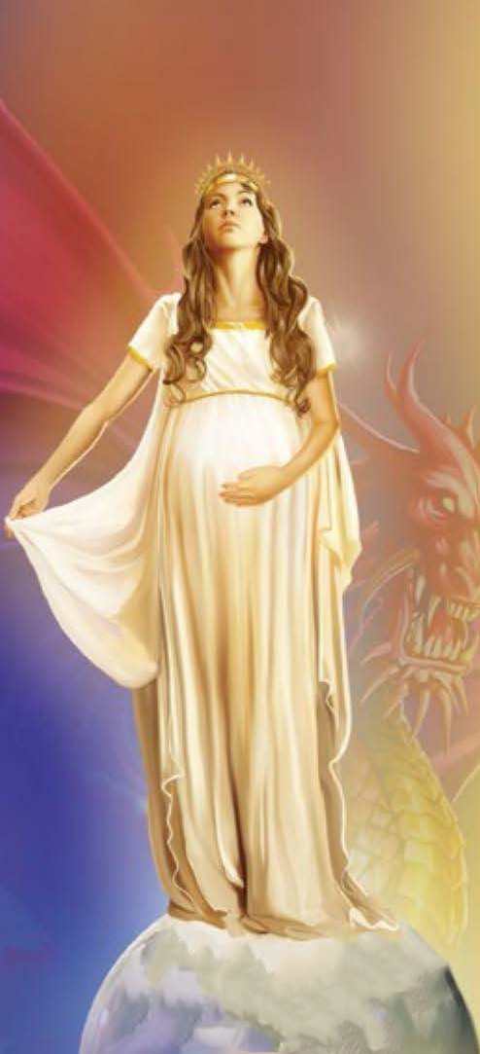
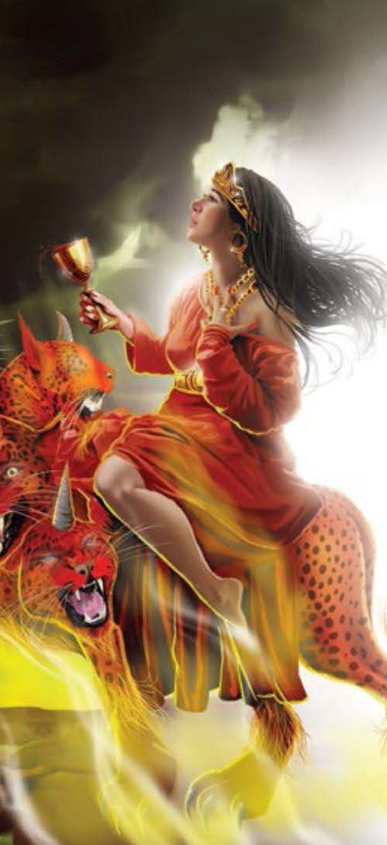
ခရစ်တော်နှင့်စာတန်အကြားပဋိပက္ခများအကြောင်း ရူပါရုံတွင်အမျိုးသမီးနှစ်ဦးရှိသည်။
စာတန်၏ ညှဉ်းပန်းနှိပ်စက်ခြင်းကို ခံရသော အဖြူထည်ဝတ် အမျိုးသမီးတစ်ဦး (ဗျာဒိတ် ၁၂း)၊
နီမြန်းသောအဝတ်ကိုဝတ်၍စာတန်၏ထောက်မမှုကိုခံရသော အမျိုးသမီးတစ်ဦး (ဗျာဒိတ် ၁၇-၁၈)
ဒုတိယကောင်းကင်တမန်၏သတင်းစကားသည် ဒုတိယအမျိုးသမီးအား ရည်ညွှန်းသည်– “ဗာဗုလုန် [စိတ်ရှုပ်ထွေးခြင်း] ပြိုလဲပြီ” (ဗျာဒိတ် ၁၄:၈)။
ဆန့်ကျင်ဘက်စနစ်နှစ်ခု
ဝိုင်အမျိုးအစားနှစ်မျိုး
တွေးနည်းနှစ်ခု
မတူညီတဲ့ခေါင်းဆောင်နှစ်ယောက် ကိုးကွယ်နည်းနှစ်မျိုး

Slide 4
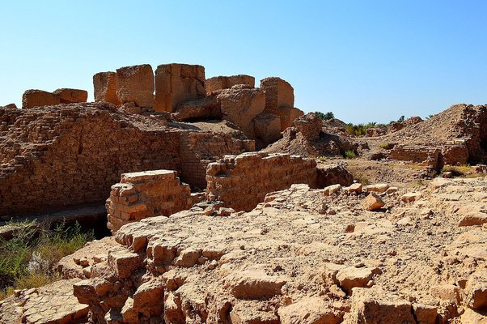
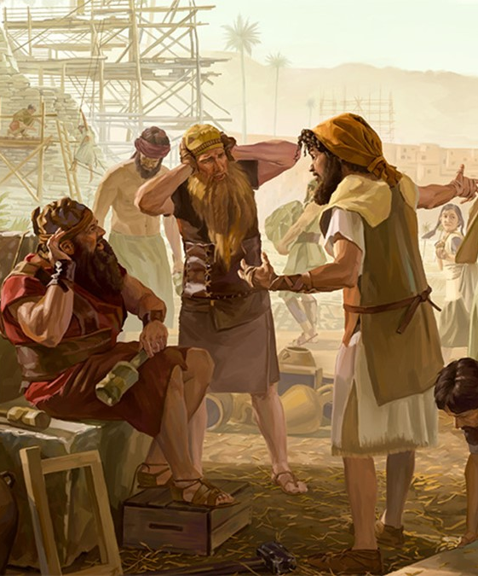
ဆန့်ကျင်ဘက်စနစ်နှစ်ခု
ကောင်းကင်တမန်တစ်ပါးကလည်း၊ဗာဗုလုန်မြို့ကြီးပြိုလဲပြီ။မိမိမတရားသောမေထုန်၏အဆိပ်အတောက်တည်းဟူသောစပျစ်ရည်ကိုလူမျိုးအပေါင်းတို့အားတိုက်လေပြီးသောဗာဗုလုန်မြို့ကြီးပြိုလဲပြီဟုလိုက်၍ပြောဆို၏။ (Revelation 14:8)
ရောမဧကရာဇ်ထရာဂျန်သည်ဗျာဒိတ်ကျမ်းကိုယောဟန်ရေးသားပြီးမကြာမီအေဒီ၁၁၆ခုနှစ်တွင်ဗာဗုလုန်သို့ အလည်အပတ်ရောက်ရှိခဲ့သည်။အပျက်အစီးတွေပဲတွေ့ တယ်။ထို့ကြောင့်ယောဟန်သည်ပကတိဗာဗုလုန်မြို့အကြောင်းမပြောခဲ့ပေ။
ကမ္ဘာဦး၁၁:၉အရဗာဗုလုန်သည်“ရှုပ်ထွေး ခြင်း”ကိုဆိုလိုသည်။နောက်ဆုံးအချိန်၌၊ဘာသာရေးစနစ်တစ်ခုသည်အမှန်တရားနှင့်လိမ်ညာမှုတို့ကိုရောနှောကာရှုပ်ထွေးမှုများဖြစ်စေသည်။
အခြားတစ်ဖက်တွင်မူစင်ကြယ်သောအမျိုးသမီးသည်အမှန်တရားကိုအခြေခံသောဘာသာရေးစနစ်၏သင်္ကေတဖြစ်သည်။နောက်ဆုံးအချိန်၌ကမ္ဘာသည်ဗာဗုလုန်နောက်သို့လိုက်မည်ဖြစ်ပြီးသစ္စာရှိအကြွင်းအကျန်များကို နှောင့်ယှက်လိမ့်မည်။သို့သော်ဗာဗုလုန်မူကားပြုလဲပြီ။

Slide 5
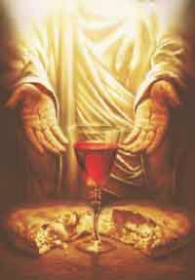
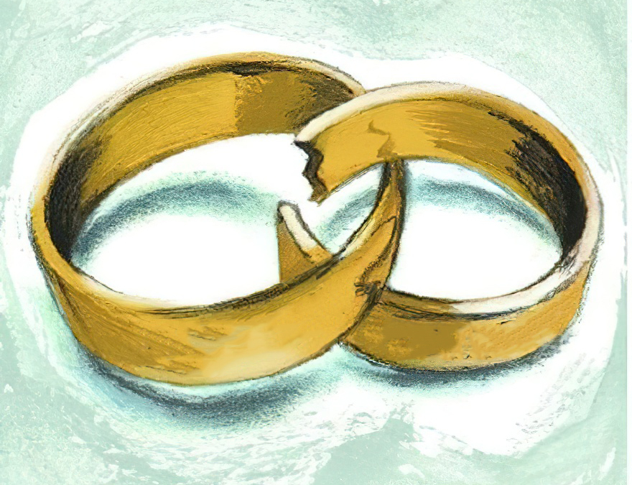
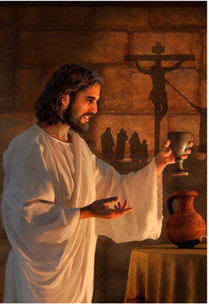
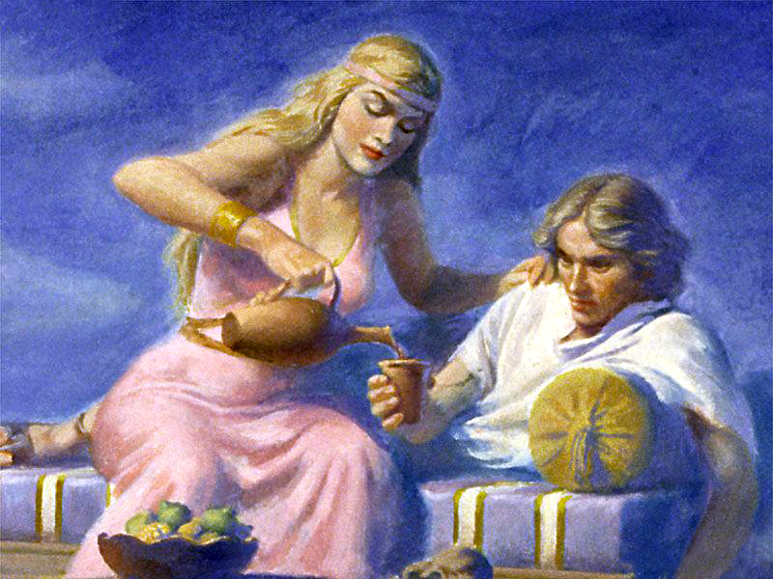
ဝိုင်အမျိုးအစားနှစ်မျိုး
အကြောင်းမူကား၊လူမျိုးအပေါင်းတို့သည်သူ၏မတရားသောမေထုန်၏အဆိပ်အတောက်တည်းဟူသောစပျစ်ရည်ကိုသောက်ကြပြီ။လောကီရှင်ဘုရင်တို့သည်မတရားသောမေထုန်ကိုသူနှင့်ဦပကြပြီ။လောကီကုန်သည်တို့သည်သူ၏ကာမဂုဏ်စည်းစိမ်ကြွယ်ဝခြင်းအားဖြင့် ဥစ္စာရတတ်ကြပြီဟုပြောဆို၏။(Revelation 18:3)
ဗာဗုလုန်သည်ဘုရင်များ၊ကုန်သည်များနှင့်“မတရားမေထုန်ပြု”ခဲ့သည်။ အသင်းတော်သည်သူမ၏ခင်ပွန်း(ယေရှု)ကိုစွန့်ပယ်ခဲ့ပြီးလောကီဘက်အာဏာနှင့်တရားမဝင်ပူးပေါင်းခဲ့သည်။
သူမသည်ဧဝံဂေလိတရား၏စင်ကြယ်သောစပျစ်ရည်ကို အတုအယောင်ပြုလုပ်ပြီးလူမျိုးခြားတို့အားမိမိကိုယ်ပိုင်အတွေးစပျစ်ရည်ကိုပေးခဲ့သည်။လောကီ၏အထောက်အပံ့ကိုရရန်သူမသည်ခရစ်တော်နောက်သို့မလိုက်တော့ပါ။
CHURCH
STATE
သို့သော်သန့်ရှင်းသောအသင်းတော်သည်သူမ၏ခင်ပွန်းအပေါ် သစ္စာရှိခဲ့သည်။ အပြစ်ကိုဆေးကြောပေးသော ခရစ်တော်၏အဖိုးတန်သော စပျစ်ရည်သန့်သန့်ကိုသာ စားသုံးသည် (မဿဲ ၂၆း၂၈)။
ဘုရားသခင်သည် ဗာဗုလုန်ရှိ သူ၏သားသမီးများကို ထိုမြို့မှ ထွက်လာရန် ခေါ်တော်မူသည် (ဗျာ ၁၈း၃-၄)။

Slide 6
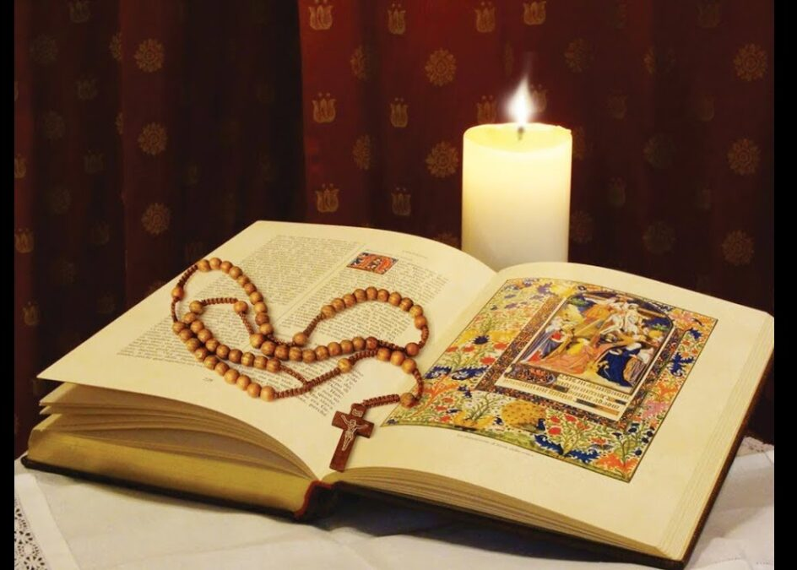
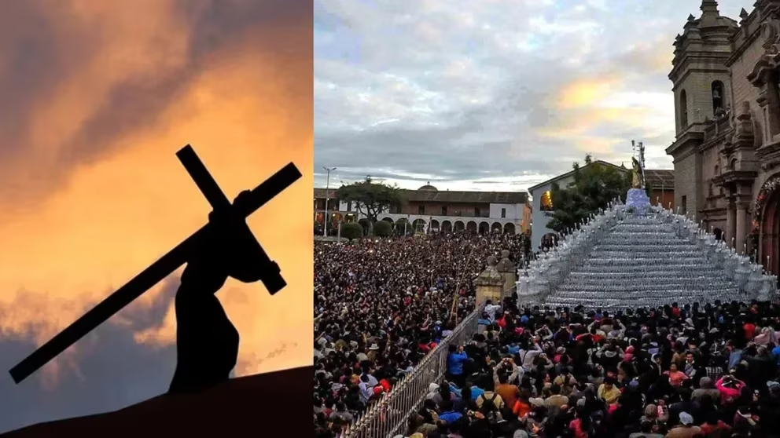
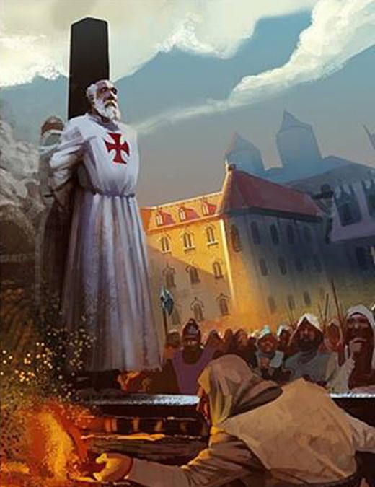
အတွေးနည်းနှစ်ခု
နဖူး၌အက္ခရာတင်သောဘွဲ့မူကား၊ နက်နဲသောအရာ၊ ဗာဗုလုန်မြို့ကြီး၊ ပြည်တန်ဆာတို့၏အမိ၊ မြေ၌စက်ဆုပ်ရွံရှာဖွယ်သောအရာတို့၏အမိပေတည်း။ (Revelation 17:5)
ပုံဆောင်ဗာဗုလုန်ကဲ့သို့ဘုရားသခင်ကိုပွင့်ပွင့်လင်းလင်းပုန်ကန်ပြီးနောက်မူလဗာဗုလုန်ကိုတည်ထောင်ခဲ့ သည်။
ပုံဆောင်ဗာဗုလုန်နှင့်သူမ၏“သမီးများ”သည်လူ့အတွေးအမြင်နှင့်ဓလေ့ထုံးတမ်းများအတွက်ဘုရားသခင်၏နှုတ်ကပတ်တော်ကိုပြောင်းလဲခဲ့သည်။
ဘာသာနှစ်မျိုးရှိပါတယ်ဘုရားသခင်ရဲ့နှုတ်ကပတ်တော်ကိုလိုက်နာပြီးယေရှု၊သူ့ကျေးဇူးတော်၊ပူဇော်သက္ကာနဲ့ကယ်တင်ခြင်းတို့ကိုယုံကြည်တယ်။၎င်း၏ကိုယ်ပိုင်အတွေးအခေါ်များကိုလိုက်နာပြီးလူ့အခွင့်အာဏာ၊ခေါင်းဆောင်များနှင့်ဓလေ့ထုံးတမ်းများကိုယုံကြည်သူဖြစ်သည်။
ဗာဗုလုန်သည် စင်ကြယ်သောယုံကြည်ခြင်းကို စောင့်ရှောက်သောသူများကို ဖျက်ဆီးရန် အမြဲကြိုးစားခဲ့သည် (ဗျာ၊ ၁၇း၆)။

Slide 7
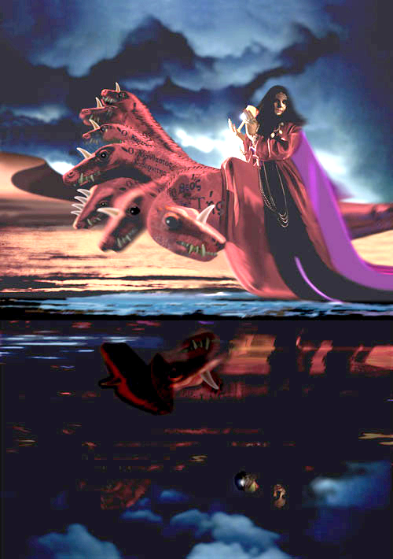
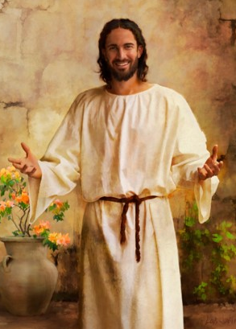
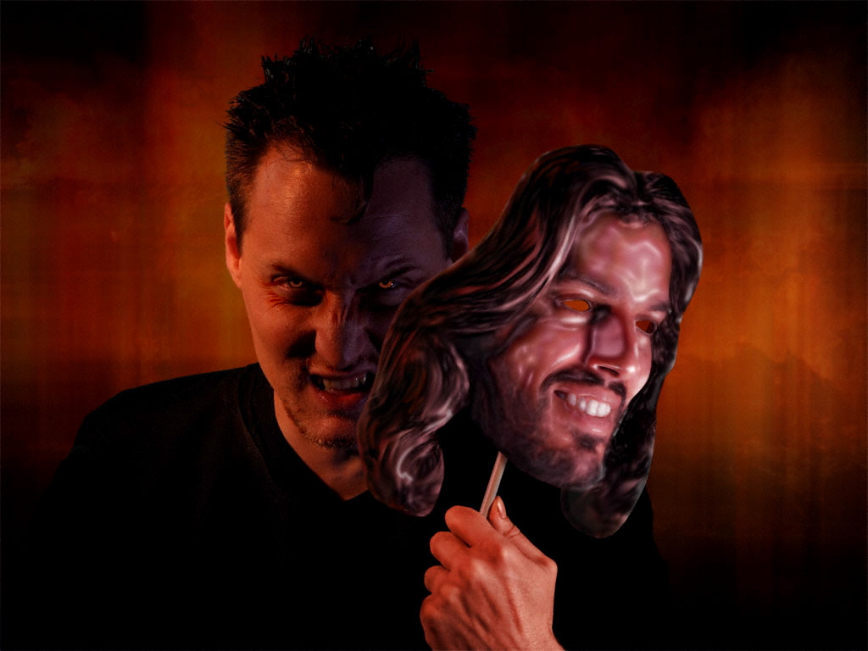
မတူညီတဲ့ခေါင်းဆောင်နှစ်ယောက်
ငါ့ကိုဝိညာဉ်တော်အားဖြင့် တောသို့ဆောင်သွားလေ၏။ ခေါင်းခုနစ်လုံးနှင့်ချိုဆယ်ချောင်းရှိ၍၊ ဘုရားသခင်၏အသရေတော်ကိုရှုတ်ချသောနာမတို့နှင့်အပြည့်ရှိသော သားရဲနီအပေါ်မှာထိုင်လျက်ရှိသော မိန်းမတစ်ဦးကိုငါမြင်၏။(Revelation 17:3)
ဗာဗုလုန်သည်ရေများစွာပေါ်တွင်ထိုင်နေသည် (ဗျာ၁၇:၁၊ ၁၅)၊သူမ၏အုတ်မြစ်သည် နီသောသားရဲ (ဗျာ၊၁၇:၃)။၎င်းသည်လူသားစနစ်တစ်ခုအပေါ်အခြေခံထားသောကြောင့် သူမ၏ခေါင်းဆောင်သည် လူတစ်ဦး သို့မဟုတ် လူ့အဖွဲ့အစည်းတစ်ခုလည်းဖြစ်သည် (၂သက် ၂း၄)။
သို့ရာတွင်၊သန့်ရှင်းသောအသင်းတော်သည်မေရှိယ၊ကျွန်ုပ်တို့၏ကယ်တင်ရှင်ယေရှုခရစ်(မ ၁၆း၁၆-၁၈၊ ၁ကော ၃း၁၁)ပေါ်တွင်တည်ရှိသည်။သူမ၏ခေါင်းဆောင်မှာယေရှုဖြစ်သည် (ကော ၁း၁၈)။
ကျွန်ုပ်တို့၏သမိုင်း၏နောက်ဆုံးသောနေ့ရက်များတွင်၊အသင်းတော်နိုင်ငံတော်စနစ်၊ဝိညာဏဗာဗုလုန်သည်တစ်ဖန်ပေါ်လာလိမ့်မည်။၎င်းတွင်ဘုရားသခင်၏နာမတော်ကိုဟောပြောပြီးသူ၏နေရာကိုရယူရန်ကြိုးစားမည့်ဝိညာဉ်ရေးခေါင်းဆောင်တစ်ဦးရှိမည်ဖြစ်သည်။

Slide 8
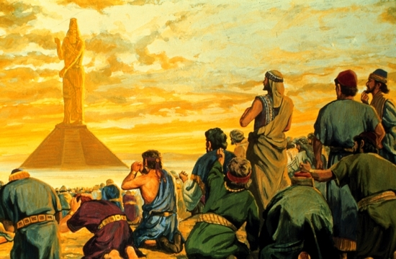
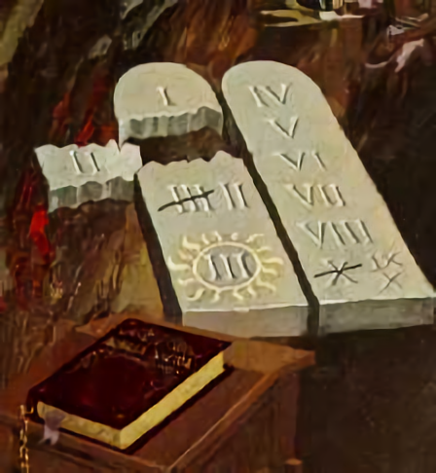
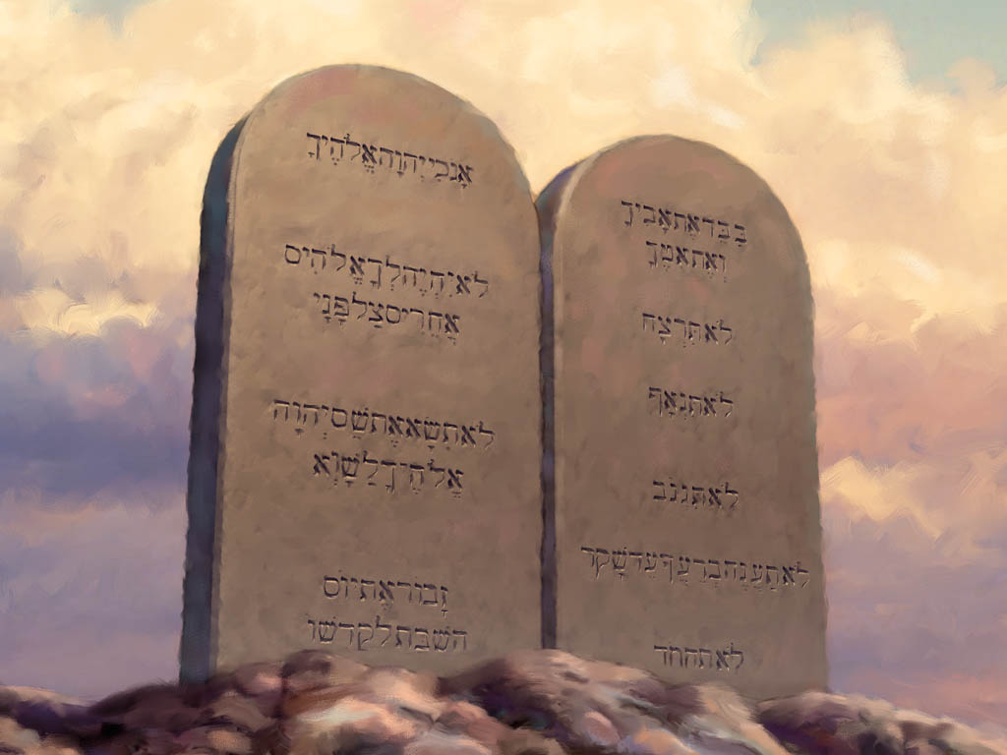
ကိုးကွယ်နည်းနှစ်မျိုး
ခန်းခြောက်ခြင်းဘေးသည်မြို့၏ရေတို့အပေါ်သို့ရောက်၍ခန်းခြောက်လိမ့်မည်။အကြောင်းမူကား၊ ထိုပြည်သည် ရုပ်တုတို့နှင့်အပြည့်ရှိ၏။ ပြည်သားတို့သည် ဆင်းတုတို့ကိုအမှီဦပ၍ ဝါကြွားကြ၏။(Jeremiah 50:38)
ရုပ်တုကိုးကွယ်ခြင်းသည်ဗာဗုလုန်ပြိုလဲခြင်း၏အကြောင်းရင်းတစ်ခုဖြစ်သည်။ခရစ်ယာန်များကိုစစ်မှန်သောဝတ်ပြုရေးမှဝေးကွာသွားစေသည့်(၄ရာစု) အသင်းတော်သမိုင်း(၄ရာစု)အစောပိုင်းတွင်ဝတ်ပြုကိုးကွယ်သည့်ရုပ်တုများကိုလည်း မိတ်ဆက်ခဲ့သည်။
သို့ရာတွင်၊စင်ကြယ်သောအသင်းတော်သည်ဘုရား၏ပညတ်တော်အားလုံးကိုနာခံသည်(ဗျာ၊ ၁၂း၁၇)၊ ရုပ်တုများဖန်တီးခြင်းနှင့်ကိုးကွယ်ခြင်းအားတားမြစ် သည့်ဒုတိယတစ်ခုအပါအဝင်(ထွက်မြောက်ရာ ၂၀း၄၆)။
လူတို့သည်ရုပ်တုများကိုကိုးကွယ်သောအခါ၊၎င်းတို့သည်အသက်မဲ့ရုပ်တုအဖြစ်ဘုရားသခင်၏ဘုန်းအာနုဘော်ကိုလျှော့ချကြသည်။သူတို့ကိုးကွယ်တဲ့အရာတွေနဲ့ ဆင်တူအောင် လုပ်ကြတယ် (ရော ၁း၂၃၊ ဆာ ၁၁၅း၄-၈)။

Slide 9
သန့်ရှင်းသောအသင်းတော်နှင့် ဗာဗုလုန်နှစ်ခုစလုံးက ဘုရားသခင်ကို ဝတ်ပြုကြပြီး ယေရှုခရစ်ကို ယုံကြည်သည်ဟု ဆိုကြသည်။ သူတို့ကို ဘယ်လိုခွဲပြောရမလဲ။
စစ်မှန်သောအသင်းတော်
နေကိုဝတ်ကာခရစ်တော်၏ဖြောင့်မတ် ခြင်းနှင့်တန်ဆာဆင်ထားသည်။
ခရစ်တော်နှင့်တမန်တော်များ၏သွန်သင်ချက်များကိုအခြေခံ၍ကြယ်ပန်းကုံးများဖြင့် အလှဆင်ထားသည်။
ဗာဗုလုန်
ခရမ်းရောင်နှင့်နီသောအထည်များကို ၀တ်ဆင်ထားပြီးလူသားများ၏လိမ်ညာမှုနှင့်ရိုးရာဓလေ့များဖြင့်အလှဆင်ထား သည်။
ရွှေ၊ကျောက်မျက်များ၊ပုလဲများဖြင့်အလှဆင်ထားသည်။သူမသည်သူ၏ကိုယ်ပိုင် စွမ်းအားကိုယုံကြည်ပြီးလူသား၏ဆင်ခြင်တုံတရားကို အခြေခံထားသည်
နီမြန်းသောသားရဲတစ်ကောင်ပေါ်တွင်ထိုင်ရင်းကမ္ဘာမြေ၏နိုင်ငံရေးပါဝါများမှသူမ၏ စွမ်းအားကို ရရှိသည်။
လပေါ်တွင်ရပ်လျက်၊ဘုရားသခင်၏နှုတ်ကပတ်တော်မှ သူ၏တန်ခိုးကို ရရှိသည်။
သခင်ယေရှုနှင့်သူ၏နှုတ်ကပတ်တော်များသည်နောင်လာမည့်အကျပ်အတည်းတွင်ကျွန်ုပ်တို့၏တစ်ခုတည်းသောအကာအ ကွယ်ဖြစ်သည်။အတုအယောင်များသည်အမှန်တရားနှင့်အလွန်နီးကပ်နေမည်ဖြစ်ပြီးကျွန်ုပ်တို့၏စိတ်ကိုနေ့စဉ်ဘုရားသခင်၏နှုတ်ကပတ်တော်ဖြင့်ပြည့်စေပြီးယေရှုနှင့်ဆက်ဆံခြင်းဖြင့်သာ၎င်းတို့ကိုပိုင်းခြားသိမြင်နိုင်မည်ဖြစ်သည်။

Slide 10
“ကျဆုံးသွားသောအသင်းတော်များသည်ဗာဗုလုန်ဖြစ်သည်။ဗာဗုလုန်သည် အဆိပ်ပြင်းသောအယူဝါဒများ၊အမှား၏စပျစ်ရည်ကိုမွေးမြူထားသည်။ ဤအမှား၏စပျစ်ရည်ကိုမှားယွင်းသောအယူဝါဒများဖြစ်သည့်ဝိညာဉ်၏သဘာဝမသေနိုင်သော၊ လူဆိုးများကိုထာဝရညှဉ်းဆဲခြင်းကဲ့သို့သော မှားယွင်းသောအယူဝါဒများဖြင့် ဖွဲ့စည်းထားခြင်းဖြစ်သည်။”
E. G. W. (Evangelism, cp. 10, p. 365)
“ဗာဗုလုန်အသင်းတော်များအတွင်းတည်ရှိသောဝိညာဉ်ရေးမှောင်မိုက်မှုနှင့်ကင်းကွာမှုတို့ရှိသော်လည်း၊ခရစ်တော်၏စစ်မှန်သောနောက်လိုက်များ၏ ကြီးမားသောအဖွဲ့အစည်းကို၎င်းတို့၏မိတ်သဟာယတွင်တွေ့နို င်ဆဲဖြစ်သည်။”
E. G. W. (Last Day Events, cp. 14, p. 198)

